Slide 1
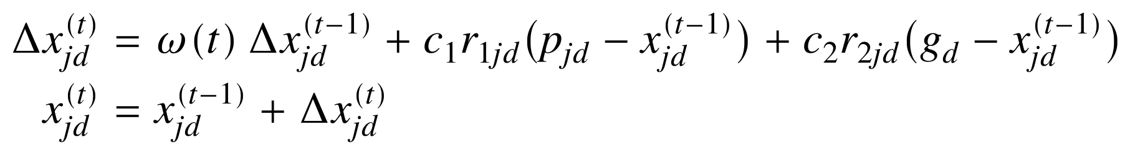
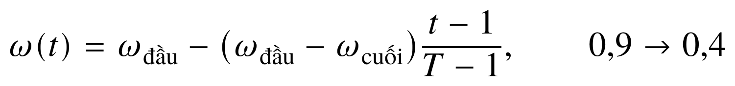
PSO gốc và PSO-W
Phần 2 · Thuật toán, mô hình
Nguyễn Tiến Hải
PSO-W
Δx là bước dịch chuyển của hạt sau mỗi vòng ("vận tốc"): một phần bước cũ, phần kéo về pbest, phần kéo về gbest.
PSO gốc (Kennedy, Eberhart 1995): ω = 1, c₁ = c₂ = 2, bước bị chặn ở 0,2 lần độ rộng hộp tìm kiếm.
PSO-W (Shi, Eberhart 1998): ω giảm tuyến tính, khám phá rộng lúc đầu, khai thác quanh gbest lúc cuối; cũng là đối chứng L-PSO của bài 02.
Nhóm 1 · Ứng dụng PSO kết hợp Fuzzy C-means trong đánh giá rủi ro tín dụng
Notes:
Em là Hải. Em trình bày 5 thuật toán PSO nhóm so sánh, các chỉ số đánh giá, rồi 2 cách ghép PSO với FCM: tìm tâm khởi tạo và tìm trọng số thuộc tính. PSO là thuật toán bầy đàn: mỗi hạt là một lời giải ứng viên, ví dụ một bộ tâm cụm, và cả bầy cùng tìm lời giải tốt nhất. Fitness là điểm số đo một lời giải tốt đến đâu, ở đây là hàm mục tiêu cần giảm. Em đi lần lượt từ bản gốc. Ở PSO gốc, bước dịch chuyển của mỗi hạt được cập nhật theo từng chiều. Bước mới giữ một phần bước cũ, cộng thêm phần kéo về vị trí tốt nhất mà chính hạt từng đạt, gọi là pbest, và phần kéo về vị trí tốt nhất mà cả bầy từng đạt, gọi là gbest, kèm hệ số ngẫu nhiên r. Lấy vị trí
cũ cộng bước này là ra vị trí mới. Omega là hệ số quán tính, quyết định hạt giữ lại bao nhiêu bước cũ. Bản gốc không có tham số omega riêng, tức là omega bằng 1: hạt giữ nguyên toàn bộ bước cũ, quán tính ở mức cao nhất và không giảm theo vòng, nên bước dễ lớn dần và phải chặn lại. PSO-W cho omega giảm tuyến tính từ 0,9 xuống 0,4, nên lúc đầu bầy đi xa, về cuối thì co lại quanh gbest. Bài
02 cũng lấy lịch tuyến tính này làm đối chứng.

Slide 2
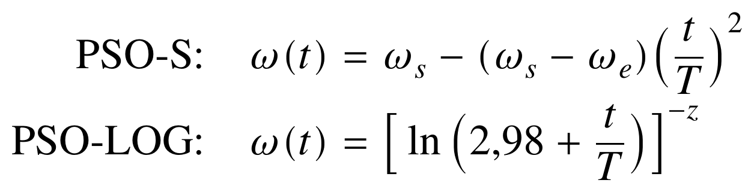
PSO-S và PSO-LOG: lịch quán tính phi tuyến (bài 02)
Phần 2 · Thuật toán, mô hình
Nguyễn Tiến Hải
Lấy từ Qian và cộng sự 2022 (bài 02), giữ nguyên tham số: ωs = 1,2; ωe = 0,3; z = 1,51.
PSO-S giữ ω cao lâu rồi giảm nhanh về cuối; PSO-LOG giảm chậm, hẹp (khoảng 0,87 → 0,61).
Bài 02 kết luận S tốt nhất, nhưng Bảng 5 của bài: LOG dẫn đầu ở 300 vòng.
Nhóm 1 · Ứng dụng PSO kết hợp Fuzzy C-means trong đánh giá rủi ro tín dụng
Notes:
Hai phiên bản tiếp theo lấy từ bài 02 của Qian và cộng sự, và cả hai chỉ đổi lịch giảm của omega. Với
PSO-S, omega giảm theo bình phương, nên giữ ở mức cao khá lâu rồi mới giảm nhanh về cuối. PSO-LOG giảm theo hàm
logarit trong một khoảng hẹp, từ khoảng 0,87 xuống 0,61. Biểu đồ bên phải vẽ cả 3 lịch để so. Nhóm giữ nguyên
tham số như bài 02. Bài 02 kết luận PSO-S tốt nhất, nhưng bảng số liệu của chính bài cho thấy ở 300 vòng LOG tốt nhất,
S chỉ dẫn đầu ở 1.000 vòng.

Slide 3
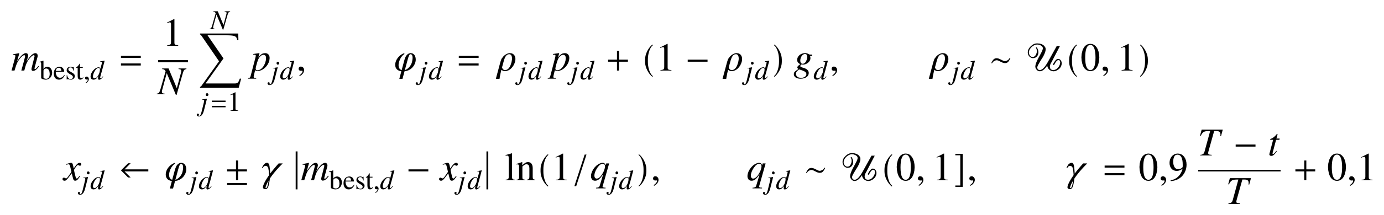
QPSO: PSO hành vi lượng tử (bài 04)
Phần 2 · Thuật toán, mô hình
Nguyễn Tiến Hải
Hạt không có vận tốc: mỗi vòng được lấy mẫu quanh điểm hút φ nằm giữa pbest và gbest.
Độ rộng bước tỉ lệ với khoảng cách tới trung bình các pbest (mbest), nhân hệ số γ giảm từ 1,0 xuống 0,1.
Dạng lấy từ Zhang và cộng sự 2025 (bài 04); công thức 17 của bài in sai, nhóm sửa theo QPSO chuẩn của Sun 2004.
Nhóm 1 · Ứng dụng PSO kết hợp Fuzzy C-means trong đánh giá rủi ro tín dụng
Notes:
Phiên bản cuối là QPSO, lấy từ bài 04. QPSO khác các phiên bản còn lại
ở chỗ không có vận tốc. Mỗi vòng, vị trí mới của hạt được rút ngẫu nhiên quanh điểm hút phi, nằm giữa pbest của
hạt và gbest của cả bầy. Độ rộng bước tỉ lệ với khoảng cách từ hạt tới mbest, là trung bình các pbest, nhân với
gamma giảm dần từ 1 xuống 0,1. Bước nhảy vì thế thu hẹp dần, giống omega giảm dần ở PSO-W. Công thức 17 trong bài 04 bị
in sai: gbest không xuất hiện trong công thức, nhóm đã sửa theo bài gốc của Sun năm 2004.

Slide 4
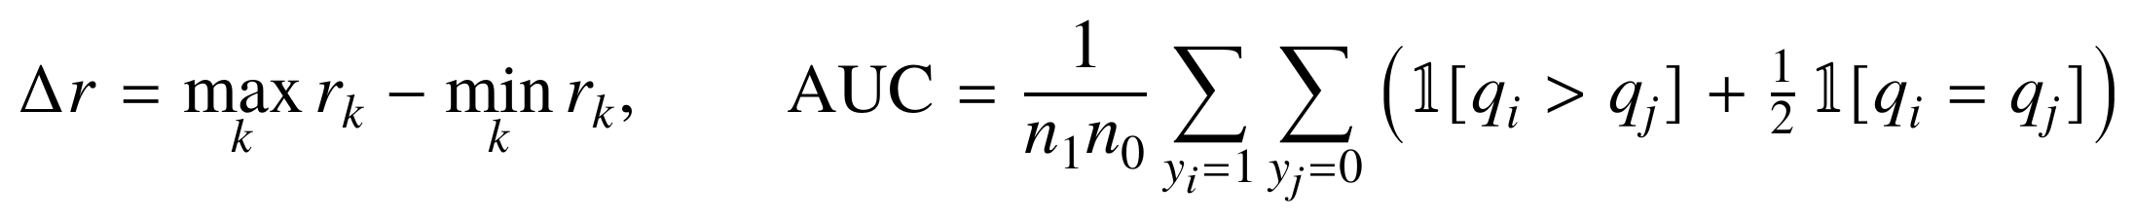
Chỉ số đánh giá và cách kiểm định
Phần 2 · Thuật toán, mô hình
Nguyễn Tiến Hải
Chỉ số chính
Chỉ số phụ
Kiểm định
Chênh tỉ lệ nhãn rủi ro giữa các cụm Δr: càng lớn, các cụm càng khác nhau về rủi ro.
AUC phân hoạch: xác suất một khách hàng có nhãn rủi ro nằm ở cụm rủi ro cao hơn một khách hàng không có.
Dùng nhãn chỉ để đánh giá; dữ liệu mới chưa có nhãn thì phân cụm vẫn chạy.
Silhouette: chính là fitness, nên không dùng để chứng minh.
PC, XB về độ mờ và độ tách; thời gian và số lần tính fitness.
Wilcoxon hai phía theo cặp seed (n = 30).
Holm trên toàn họ phép so của mỗi thí nghiệm, α = 0,05.
Không có ý nghĩa thì viết "không phát hiện khác biệt".
Nhóm 1 · Ứng dụng PSO kết hợp Fuzzy C-means trong đánh giá rủi ro tín dụng
Notes:
Mục tiêu là phân khúc theo rủi ro, nên 2 chỉ số chính đo đúng việc đó. Chỉ số đầu là chênh tỉ lệ nhãn rủi ro giữa cụm cao nhất và cụm thấp nhất, ví dụ cụm này có 50 phần trăm doanh nghiệp gặp khó khăn còn cụm kia chỉ 5 phần trăm; chênh càng lớn thì phân khúc càng phân biệt được rủi ro. Nhãn này là vỡ nợ ở Taiwan Default, khó khăn tài chính ở bộ Việt Nam, phá sản ở các bộ
phụ. Chỉ số thứ hai là AUC của phân hoạch, một con số từ 0,5, tức phân biệt rủi ro như đoán mò, tới 1, tức phân biệt hoàn hảo; cụ thể nó là tức xác suất một khách hàng có nhãn rủi ro rơi vào cụm rủi ro cao hơn
một khách hàng không có. Hai chỉ số này dùng nhãn chỉ để đánh giá, còn khi dữ liệu mới chưa có nhãn thì phân cụm vẫn chạy được. Silhouette là chỉ số đo các cụm có chặt và tách xa nhau không, không cần nhãn, và chỉ là chỉ số phụ, vì nó chính là fitness của PSO. Mỗi seed là một lần chạy lặp lại với số khởi tạo ngẫu nhiên khác, nhóm chạy 30 seed. Mọi phép so đều là Wilcoxon theo cặp seed, tức kiểm định so hai cách trên cùng 30 lần chạy mà không cần giả định dữ liệu theo phân phối chuẩn, có hiệu chỉnh Holm để khi so nhiều cặp cùng lúc không bị báo nhầm là có khác biệt. Khi không
có ý nghĩa, nhóm chỉ nói "không phát hiện khác biệt", chứ không nói hai bên ngang nhau.

Slide 5
PSO tìm tâm khởi tạo: cách làm và thí nghiệm TN1
Phần 2 · Thuật toán, mô hình
Nguyễn Tiến Hải
Hạt = bộ c tâm
mỗi hạt mã hoá c × D số
Fitness = Jm
đánh giá bộ tâm bằng hàm mục tiêu FCM
gbest làm tâm đầu
PSO chạy N hạt × T vòng
FCM chạy tiếp
tới hội tụ, ra nghiệm cuối
Thiết kế TN1
2 câu hỏi đo riêng
5 phiên bản: PSO gốc, PSO-W, PSO-S, PSO-LOG, QPSO.
Lưới N = 10, 20, 30 hạt × T = 20, 30, 50 vòng, 30 seed.
Đối chứng: FCM khởi tạo U ngẫu nhiên, khởi tạo từ c điểm dữ liệu, k-means++.
PSO tối ưu Jm tốt đến đâu (độ lệch gbest so với Jm tốt nhất)?
Sau khi FCM chạy, nghiệm cuối có tốt hơn k-means++ không?
Nhóm 1 · Ứng dụng PSO kết hợp Fuzzy C-means trong đánh giá rủi ro tín dụng
Notes:
Ở giai đoạn 1, nhóm dùng 5 phiên bản PSO vừa giới thiệu để tìm tâm khởi tạo cho FCM. Mỗi hạt là một bộ c tâm, còn fitness chính là hàm Jm của FCM. PSO chạy xong thì lấy gbest làm tâm
khởi tạo, rồi cho FCM chạy tiếp tới khi hội tụ, tức lặp đến lúc kết quả không đổi nữa. TN1 thử 5 phiên bản trên lưới số hạt 10, 20, 30 và số vòng 20,
30, 50, mỗi ô chạy 30 seed, rồi so với 3 cách khởi tạo không dùng PSO. Nhóm tách ra đo 2 việc: PSO tối ưu có
tốt không, và nghiệm cuối sau FCM có tốt hơn không. Kết quả TN1 Giang sẽ trình bày ở phần thực nghiệm.

Slide 6
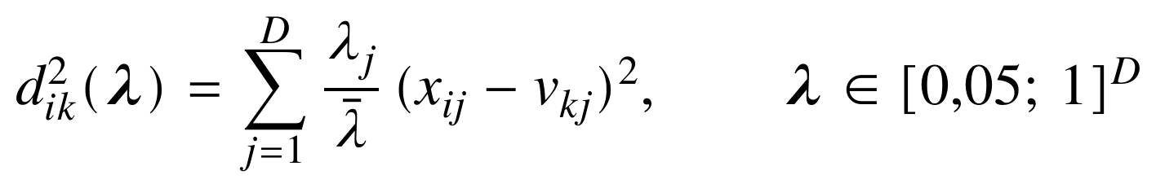
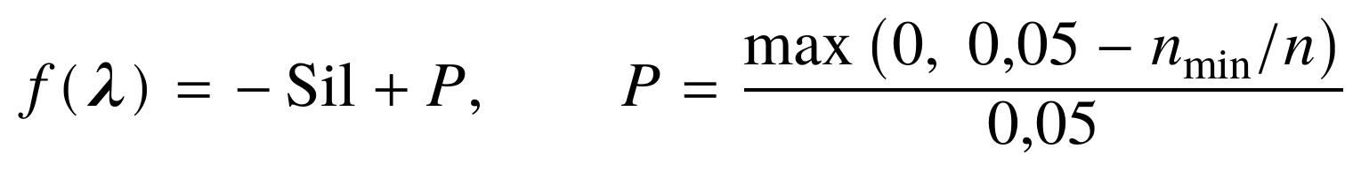
Đề xuất: PSO tìm trọng số thuộc tính cho FCM
Phần 2 · Thuật toán, mô hình
Nguyễn Tiến Hải
Một hạt = một vector trọng số λ
Mỗi thuộc tính một trọng số trong [0,05; 1].
Cận dưới 0,05 giữ mọi thuộc tính: đánh trọng số, không loại bỏ.
1
FCM với khoảng cách có trọng số
từ một bộ tâm k-means++ cố định
2
Silhouette trên không gian gốc
của phân hoạch cứng, mẫu cố định 1.000 điểm
3
Phạt cụm quá nhỏ
khi cụm nhỏ nhất dưới 5% khách hàng
3 lựa chọn thiết kế của nhóm: Silhouette tính trên không gian gốc, phạt cụm dưới 5%, hạt đầu là λ = 1 (FCM thường). Nhãn rủi ro không đi vào fitness.
Nhóm 1 · Ứng dụng PSO kết hợp Fuzzy C-means trong đánh giá rủi ro tín dụng
Notes:
Ở giai đoạn 1, PSO tìm tâm không cải thiện được FCM, Giang sẽ trình bày lý do bằng số liệu. Vì vậy ở giai đoạn 2 nhóm dùng PSO cho trọng số thuộc tính. Đây là đề xuất của nhóm. Mỗi hạt là một vector trọng số lambda, mỗi thuộc tính có một trọng số từ 0,05 tới 1, và
khoảng cách giữa khách hàng với tâm cụm được tính có trọng số. Fitness của một hạt tính qua 3 bước. Bước một,
chạy FCM với khoảng cách có trọng số, xuất phát từ cùng một bộ tâm k-means++. Bước hai, lấy phân hoạch cứng, tức gán mỗi khách hàng vào cụm có độ thuộc cao nhất, rồi tính Silhouette trên không gian gốc, chưa nhân trọng số, để PSO không thắng được bằng cách bóp méo không gian.
Bước ba, cộng phạt nếu có cụm dưới 5 phần trăm khách hàng. Hạt đầu tiên là lambda bằng 1, tức FCM thường, nên về
fitness PSO không bao giờ kém điểm xuất phát. Nhãn rủi ro không dùng trong fitness, chỉ dùng để đánh giá. Em mời Giang trình bày phần thực nghiệm.

